Slide 1
Ekonomické informace
Sněm RVŠ
9.února 2023
Lenka Valová

Slide 2
Obsah
Rozpočet 2023
Stanovisko k návrhu Výzvy MŠMT na
podporu studia ukrajinských studentů

Slide 3
Vývoj rozpočtu VŠ
Ukazatel | 2009 | 2010 | 2011 | 2012 | 2013 | 2014 | 2015 | 2016 | 2017 | 2018 | 2019 | 2020 | 2021 | 2022 | 2023
Celkem rozpočet VŠ (mil. Kč) | 24 640 | 24 249 | 22 950 | 21 671 21 103 | 21 803 | 21 770 | 21 492 | 20 377 21464² | 21 627 | 24 611 25 061̽ | 26 528 | 27 411 | 28 411 | 28 601 | 30 915
Meziroční vývoj (%) | 2,23 | -1,59 | -5,36 | -6,58 | 0,61¹ 3,32 | -0,15 | -0,17 | -5,07 -0, 01 | 6,1 0,7 | 12,12 15,87 | 7,78 5,85 | 3,3 | 3,6 | 0,66 | 7,5
Celkem rozpočet VŠ bez PF (mil. Kč) | 21 904 | 21 615 | 20 687 | 19 309 | 19 808 | 19 907 | 19 833 | 19 092 19 592 | 20 145 | 22 829 23 279 | 24 246 | 25 129 | 26 129 | 27 329 | 28 289
Meziroční vývoj (%) | 3,91 | -1,32 | -4,30 | -6,66 | 2,58 | 0,5 | -0,4 | -3,73 -1.21 | 5,5 2,8 | 11,76 15,55 | 6,20 4,15 | 3,6 | 3,9 | 4,5 | 3,4
Poměr výdajů na VŠ k HDP (%) | 0,68 | 0,66 | 0,62 | 0,55 | 0,56 | 0,55 | 0,51 | 0,45 | 0,42 | 0,41 | 0,46 | 0,45 | 0,45 | 0,45³ | 0,45³
Podíl výdajů na VŠ na kapitole MŠMT (%) | 19,84 | 19,69 | 18,96 | 17,77 | 17,96 | 17,95 | 16,92 | 15,55 | 14,56 | 14,57 14,59 | 13,56 | 12,79 | 12,69 | 12,09 | 12,12
¹Povinné vázání rozpočtu, meziroční nárůst je uveden jak k původním, tak vázaným hodnotám
²Původní rozpočet navýšen o 500 mil. Kč převodu z roku 2015 a 588 mil. Kč z rezerv MŠMT
³ Odhad
̽ V průběhu roku navýšeno o 450 mil. Kč

Slide 6
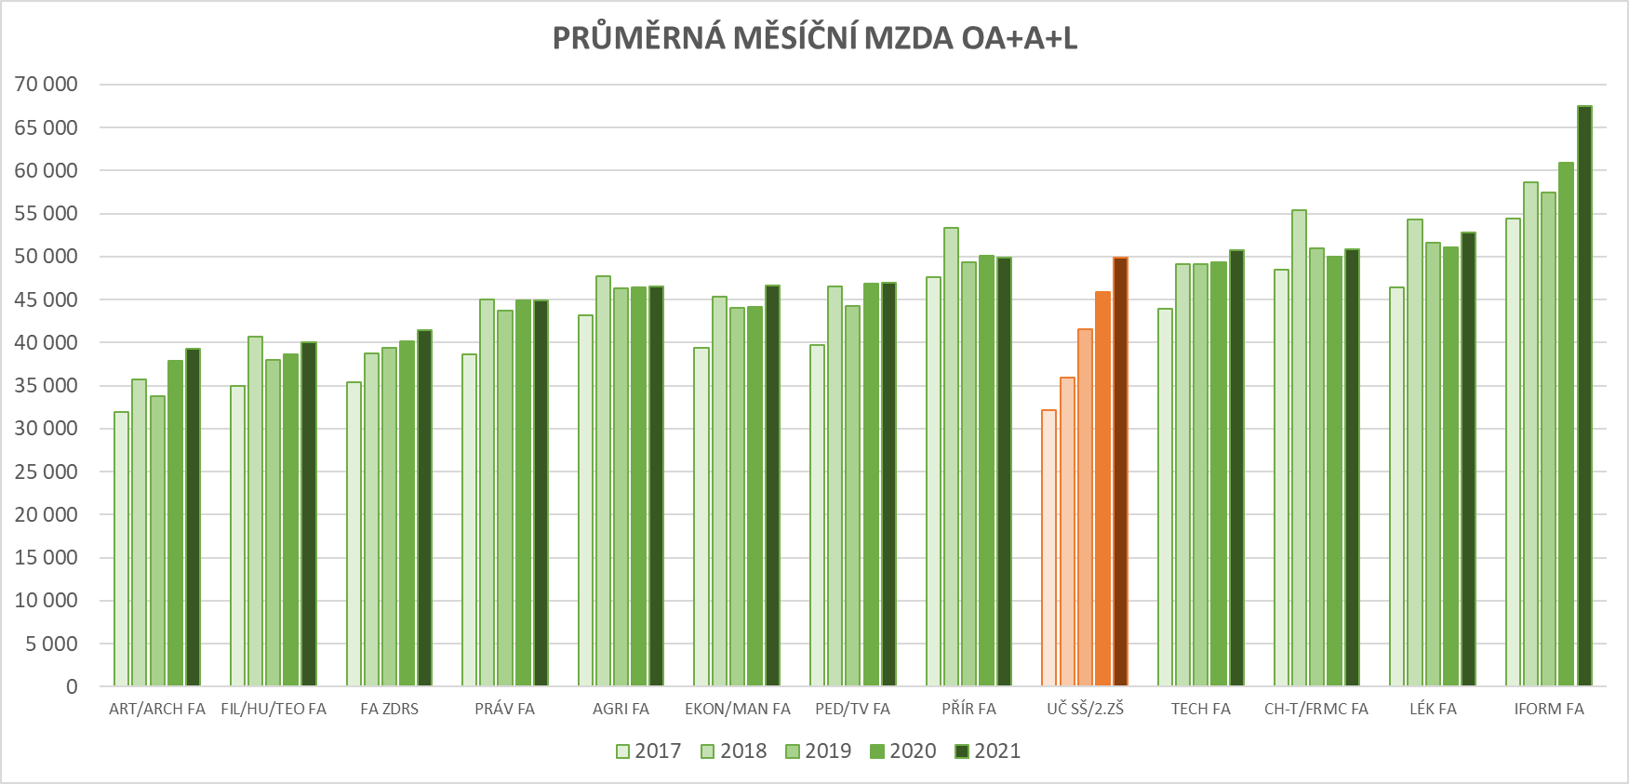
Skupina odb. asistenti

Slide 7
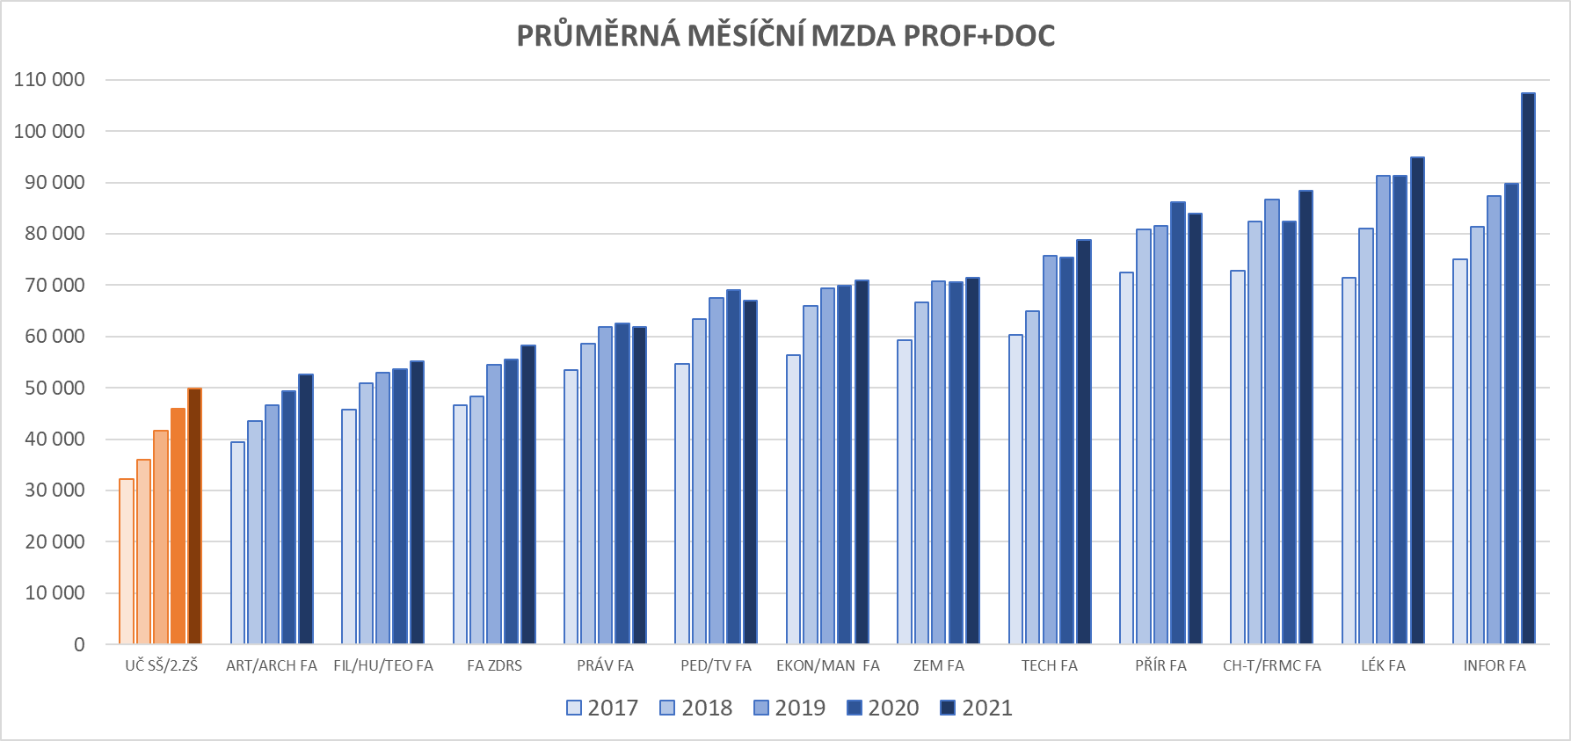
Skupina profesor/docent

Slide 8
Návrh na usnesení
Sněm RVŠ v návaznosti na svá usnesení k rozpočtu VŠ na rok 2023 důrazně upozorňuje na setrvávající alarmující vývoj podílu rozpočtu VŠ na rozpočtu ministerstva školství a poměru podílu rozpočtu VŠ k HDP. Za posledních 10 let kles podíl rozpočtu VŠ na rozpočtu ministerstva školství z 17,76% na 12,12%, podíl na HDP z 0,55 na O,45; v absolutních číslech pak rozpočet VŠ včetně prostředků na vědu a výzkum vzrostl o 3,7 mld. Kč, zatímco rozpočet regionálního školství vzrostl o 115,8 mld. Kč
Setrvávající stav podfinancování vysokého školství se stále negativněji promítá zejména do mzdové situace pedagogických pracovníků VŠ. Zcela alarmující je pak u těch vysokých škol a fakult, u kterých tvoří příspěvek ministerstva školství na vzdělávací činnost rozhodující část vlastního rozpočtu.
Sněm RVŠ požaduje jako řešení klesajícího podílu VŠ na rozpočtu ministerstva školství rovnoměrné navázání vývoje podílu rozpočtu VŠ na celkový vývoj rozpočtu ministerstva školství, či fixaci podílu na HDP je výši 0,6%.

Slide 9
Základní kvantitativní údaje
Položka | 2009 | 2010 | 2011 | 2012 | 2013 | 2014 | 2015 | 2016 | 2017 | 2018 | 2019 | 2020 | 2021 | 2022 | 2023
Průměrný normativ (v Kč) | 36 356 | 34 770 | 33 012 | 30 546 | 32 401 | 33 965 | 35 858 | 36 127 | 36 849 | 42 881 | 47 127 | 49 174 | 47 309 | 48 342 | 49 424
Doktorské stipendium (v Kč/rok) | 88 775 | 93 380 | 89 429 | 83 041 | 90 000 | 90 000 | 90 000 | 90 000 | 90 000 | 135 000 | 135 000 | 135 000 | 135 000 | 135 000 | 135 000
Ubytovací stipendium (v Kč/rok) | 6 500 | 6 250 | 5 800 | 5 367 | 5 400 | 5 400 | 5 400 | 5 400 | 5 400 | 5 400 | 5 400 | 5 400 | 5 400 | 5 400 | 5 400
Sociální stipendium (v Kč/rok) | 16 200 | 16 200 | 16 200 | 16 200 | 16 200 | 16 200 | 16 200 | 16 200 | 27 500 | 30 500 | 33 400 | 36 500 | 38 000 | 40 500 | 43 250
Dotace na 1 hlavní jídlo (v Kč) | 23,00 | 21,25 | 19,40 | 17,95 | 17,95 | 17,95 | 17,95 | 17,95 | 17,95 | 17,95 | 17,95 | 17,95 | 17,95 | 17,95 | 17,95

Slide 10
Vývoj počtu studentů VŠ
Zdrojem dat jsou výstupy SIMS, vždy k 31. 10 roku předch
 | 2011 | 2012 | 2013 | 2014 | 2015 | 2016 | 2017 | 2018 | 2019 | 2020 | 2021 | 2022 | 2023
Celkový počet studentů (bez ohledu na financování) ^{1*)} | 364 172 | 363 252 | 355 492 | 345 696 | 334 054 | 317 706 | 304 680 | 294 651 | 286 066 | 284 734 | 293 726 | 301 386 | 302 229
Přepočtený počet studentů ^{1*)} | 334 024 | 331 725 | 323 266 | 312 649 | 294 575 | 277 196 | 263 049 | 252 471 | 244 124 | 243 386 | 260 527 | 265 161 | 263 628
Limit | 320 200 | 320 185 | 304 025 | 289 482 | 272 953 | 265 892 | xxx | xxx | xxx | xxx
Započtený počet studentů do výpočtu ukaz. A | 317 176 | 319 191 | 303 323 | 288 847 | 272 751 | 263 511 | xxx | xxx | xxx | xxx
Podíl započteného vůči přepočteném počtu studentů | 94,96% | 96,22% | 93,83% | 92,39% | 92,59% | 95,06% | xxx | xxx | xxx | xxx

Slide 11
Rozpočtový okruh I
Normativní část rozpočtu
Fixní část - A 17 965 mil.Kč = 0%
Výkonová část – K 4 321 + 13,1%
Společenské priority – P 848 + 1,4%
CELKEM 23 136 + 2,3%

Slide 12
RO II. Sociální záležitosti studentů v tis. Kč
Ukazatel C - stipendia pro studenty doktorských st.prog. | 1 678 725 | - 3,4%
Ukazatel J - dotace na ubytování a stravování studentů | 120 000 | 4,3%
Ukazatel S1 - příspěvek na sociální stipendia VVŠ | 24 000 | 20,0%
Ukazatel S2 - dotace na sociální stipendia SVŠ | 2 000 | 0,0%
Ukazatel U1- příspěvek na ubytovací stipendia VVŠ | 785 019 | -1,5%
Ukazatel U2 - dotace na ubytovací stipendia SVŠ | 25 000 | 0,0%
Celkem sociální záležitosti studentů | 2 634 744 | -2,3%

Slide 13
RO III. Rozvoj vysokých škol
P | D | Ukazatel I - rozvojové programy |  |  |  |  |  | 1 399 232 643 | 0 %
P |  | v tom | IP od roku 2022 PPSŘ |  |  |  |  | 1 235 000 000 | 0 %
 | D |  | Centralizované rozvojové projekty |  |  |  |  | 160 000 000 | 0 %
 | D |  | Program digitalizace
 |  | Celkem rozvoj vysokých škol |  |  |  |  |  | 1 399 232 643 | 0 %

Slide 14
RO IV. Mezinárodní spolupráce a ostatní
P | D | Ukazatel D - mezinárodní spolupráce |  |  |  |  |  | 31 667 000 | -32,6 %
P |  |  | CEEPUS |  |  |  |  | 11667 000 | 16,7 %
P |  |  | Podpora mezinárodní spolupráce |  |  |  |  | 20 000 000 | -45,9 %
 |  | Ukazatel F - Fond vzdělávací politiky |  |  |  |  |  | 1 331 068 926 | 188,3 %
P | D | V tom: | Systémová podpora VŠ
P |  |  | v tom | Studium studentů se specifickými potřebami |  |  |  | 100 000 000 | 0 %
P |  |  |  | Univerzita třetího věku (U3V) |  |  |  | 25 000 000 | 66,7 %
 | D |  |  | Soukromé VŠ |  |  |  | 15 200 000 | 38,2 %
 | D |  |  | Univerzita obrany |  |  |  | 20 000 000 | 0 %
P | D |  |  | Podpora ukrajinských studentů |  |  |  | 200 000 000 | 25,0%
 |  |  |  | ( Kofinancování NPO (DPH |  |  |  | 133 200 000 | 10,0 %
 |  |  |  | Podpora růstu cen energii |  |  |  | 800 000 000 | 100 %
 |  |  |  | další |  |  |  | 37 668 926 | - 17,7%
P |  | Fond umělecké činnosti (FUČ) |  |  |  |  |  | 100 000 000 | 0,0%
P |  | Rezerva na navýš. RO I dle čl. 14 odst. 3 Pravidel pro rok 2020 |  |  |  |  |  | 0
 |  | Rezerva na priority MŠMT |  |  |  |  |  | 0
 |  | Ukazatel M - mimořádné aktivity VŠ |  |  |  |  |  | 0
 |  | Celkem Mezinárodní spolupráce a ostatní |  |  |  |  |  | 1 462 813 001 | 140,3 %

Slide 15
Podpora ukrajinských studentů Výzva MŠMT – stanovisko EK RVŠ
Podpora ve výši 200 mil. Kč navazuje na podporu realizovanou v roce 2022 s tím, že ji lze využít pro všechny ukrajinské studenty zapsané ke studiu na VVŠ v České republice, kteří v důsledku válečného konfliktu nemohou studovat na ukrajinských vysokých školách nebo kteří se v průběhu již probíhajícího studia na VVŠ v ČR z uvedené příčiny dostali do tíživé situace.
Finanční prostředky z poskytnuté podpory lze obecně použít na výdaje, související se studiem nebo pobytem ukrajinských studentů, přičemž jednoznačně preferována je přímá podpora těchto studentů formou stipendií. Podporu lze použít pro studenta s ukrajinským státním občanstvím bez ohledu na typ studovaného studijního programu nebo formu studia. Podmínkou v případě adresné podpory konkrétnímu studentovi je ověření potřebnosti takové podpory. Toto ověření zajišťuje VVŠ administrativně přijatelným dokladovatelným způsobem (záznam o akceptaci žádosti o podporu, záznam o výsledku pohovoru apod.)

Slide 16
Podporované činnosti:
stipendijní podpora pokrytí životních nákladů po dobu studia na veřejné vysoké škole na území České republiky;
podpora studia v bakalářských, magisterských nebo doktorských studijních programech v českém i cizím jazyce;
výuka češtiny jako cizího jazyka, pokud je nabízena jako nepovinně volitelný předmět VVŠ, na které studují;
další služby související se studiem (např. služby knihoven, překladatelské služby, nákup literatury, pomůcek apod.);
individuální poradenská podpora;
související administrativní a organizační činnosti;
Podmínky podpory:
částka na stipendia pro ukrajinské studenty bude činit minimálně 80 % celkového objemu přidělených prostředků; z projektu je možné hradit i stipendia studentům jiné národnosti, kteří se budou podílet na podpoře ukrajinských studentů (např. poradenství, buddy systém apod.)
částky jednotlivých stipendií musí odpovídat stipendijnímu řádu VVŠ
v rozpočtu budou osobní náklady (ON) rozděleny na ON na pedagogickou činnost a ON na ostatní činnosti (organizační zajištění, činnosti studijních oddělení, koordinace, ekonomické činnosti apod.)
částka na ON na ostatní činnosti, uvedená v rozpočtu projektu s finančním krytím z podpory, může činit maximálně 5 % výše požadované podpory

Slide 17
Varianty rozpisy alokace
Varianta 1 - 200 mil. Kč rozděleno dle podílů z poskytnutých prostředků v r. 2022
Varianta 2 - 200 mil Kč rozděleno dle podílu na počtu přepočtených UA studentů (k 31. 10. 2022)
Varianta 3 - 200 mil. Kč rozděleno dle podílu na počtu UA studentů se statutem uprchlíka (k 31. 10. 22022)
Varianta 4 - 100 mil. Kč dle podílů za rok 2022 + 100 mil. Kč dle podílu na přepočtených studiích UA studentů (k 31. 10. 2022)
Varianta 5 - 100 mil. Kč dle podílů za rok 2022 + 100 mil. Kč dle podílu na počtu UA studentů se statutem uprchlíka (k 31. 10. 2022)
Varianta 6 - 100 mil. Kč dle podílů za rok 2022 + 50 mil. Kč dle podílu na počtu UA studentů se statutem uprchlíka + 50 mil. Kč dle podílu na přepočtených UA studentech
Varianta 7 - ponechány prostředky (173 389 538 Kč) za rok 2022 + zbytek (26 610 462 Kč) rozdělen dle podílu na přepočtených studiích UA studentů (k 31. 10. 2022)
Varianta 8 - ponechány prostředky (173 389 538 Kč) za rok 2022 + zbytek (26 610 462 Kč) rozdělen dle podílu na počtu studentů se statutem uprchlíka

Slide 18
Porovnání variant stanovení alokací pro rok 2023 oproti poskytnutým prostředkům v r. 2022
 | V roce 2022 poskytnuto | 173 389 538
 | Alokace pro rok 2023 | 200 000 000
Kód VVŠ | Název VVŠ | Změna ve variantách (v %)
 |  | 1 | 2 | 3 | 4 | 5 | 6 | 7 | 8
11000 | Univerzita Karlova | 115,3% | 91,1% | 114,3% | 103,2% | 114,8% | 109,0% | 112,1% | 115,2%
12000 | Jihočeská univerzita v Českých Budějovicích | 115,3% | 233,7% | 73,5% | 174,5% | 94,4% | 134,5% | 131,1% | 109,8%
13000 | Univerzita Jana Evangelisty Purkyně v Ústí nad Labem | 115,3% | 99,8% | 125,6% | 107,6% | 120,5% | 114,0% | 113,3% | 116,7%
14000 | Masarykova univerzita | 115,3% | 48,7% | 136,2% | 82,0% | 125,8% | 103,9% | 106,5% | 118,1%
15000 | Univerzita Palackého v Olomouci | 115,3% | 94,9% | 48,9% | 105,1% | 82,1% | 93,6% | 112,6% | 106,5%
16000 | Veterinární univerzita Brno
17000 | Ostravská univerzita | 115,3% | 156,9% | 99,7% | 136,1% | 107,5% | 121,8% | 120,9% | 113,3%
18000 | Univerzita Hradec Králové | 115,3% | 416,7% | 578,6% | 266,0% | 347,0% | 306,5% | 155,4% | 177,0%
19000 | Slezská univerzita v Opavě | 115,3% | 125,9% | 245,0% | 120,6% | 180,2% | 150,4% | 116,7% | 132,6%
21000 | České vysoké učení technické v Praze | 115,3% | 128,6% | 123,6% | 122,0% | 119,5% | 120,7% | 117,1% | 116,4%
22000 | Vysoká škola chemicko-technologická v Praze | 115,3% | 81,0% | 92,9% | 98,2% | 104,1% | 101,2% | 110,8% | 112,4%
23000 | Západočeská univerzita v Plzni | 115,3% | 214,7% | 221,1% | 165,0% | 168,2% | 166,6% | 128,6% | 129,4%
24000 | Technická univerzita v Liberci | 115,3% | 156,3% | 270,1% | 135,8% | 192,7% | 164,3% | 120,8% | 135,9%
25000 | Univerzita Pardubice | 115,3% | 424,0% | 214,4% | 269,7% | 164,9% | 217,3% | 156,4% | 128,5%
26000 | Vysoké učení technické v Brně | 115,3% | 177,5% | 99,0% | 146,4% | 107,2% | 126,8% | 123,6% | 113,2%
27000 | Vysoká škola báňská - Technická univerzita Ostrava | 115,3% | 305,9% | 395,8% | 210,6% | 255,6% | 233,1% | 140,7% | 152,7%
28000 | Univerzita Tomáše Bati ve Zlíně | 115,3% | 65,7% | 43,3% | 90,5% | 79,3% | 84,9% | 108,7% | 105,8%
31000 | Vysoká škola ekonomická v Praze | 115,3% | 396,5% | 87,6% | 255,9% | 101,5% | 178,7% | 152,8% | 111,7%
41000 | Česká zemědělská univerzita v Praze | 115,3% | 2017,5% | 0,0% | 1066,4% | 57,7% | 562,0% | 368,4% | 100,0%
43000 | Mendelova univerzita v Brně | 115,3% | 57,5% | 0,0% | 86,4% | 57,7% | 72,1% | 107,7% | 100,0%
51000 | Akademie múzických umění v Praze | 115,3% | 10,5% | 57,8% | 62,9% | 86,6% | 74,7% | 101,4% | 107,7%
52000 | Akademie výtvarných umění v Praze | 115,3% | 10,2% | 95,6% | 62,8% | 105,5% | 84,1% | 101,4% | 112,7%
53000 | Vysoká škola uměleckoprůmyslová v Praze | 115,3% | 7,1% | 78,1% | 61,2% | 96,7% | 79,0% | 100,9% | 110,4%
54000 | Janáčkova akademie múzických umění | 115,3% | 20,6% | 118,1% | 68,0% | 116,7% | 92,3% | 102,7% | 115,7%
55000 | Vysoká škola polytechnická Jihlava | 115,3% | 225,0% | 415,5% | 170,2% | 265,4% | 217,8% | 129,9% | 155,3%
56000 | Vysoká škola technická a ekonomická v Českých Budějovicích | 115,3% | 64,2% | 64,0% | 89,8% | 89,7% | 89,7% | 108,5% | 108,5%

Slide 19
Doporučení EK RVŠ
Požadavek na stanovisko reprezentací ze strany MŠMT do 12.2.
Text výzvy a varianty rozdělení alokace rozeslány členů Předsednictva a EK RVŠ 2.2. s výzvou o reakci do 7.2.
Projednáno na EK RVŠ dne 9.2. s tímto výsledkem:
- neomezovat podporu pouze na ukrajinské studenty studující na VVŠ, ale s ohledem
na to, že se jedná o podporu studentů a ne škol, zahrnout i studenty SVŠ, které i
když většina z nich působí na bázi soukromého práva takto vykonávají nepochybně
veřejně prospěšnou činnost
- s podmínkami čerpání prostředků podpory – minimálně 80% na stipendia a maximálně 5% na ostatní ON
vysloven souhlas
- výzva by měla implicitně stanovit, zda se vztahuje i na tzv. krátkodobé pobyty studentů tak, jak
tomu bylo v roce 2022
- výběr varianty rozdělení alokace nebyl jednoduchý, nicméně doporučujeme udržet jako hlavní
důvod podpory válečnou situaci – tedy kritérium studentů se statutem uprchlíka – varianta č. 8 s tím, že
doporučujeme provedení kontroly počtu studentů s tímto statutem na jednotlivých školách.

